Slide 1
Proyecto
“Wall•E”

Slide 2
Introducción

Slide 3
Objetivos

Slide 4
Generales:
Desarrollar un robot funcional que con la ayuda de una persona logre armar un cubo Rubik 3x3.
Específicos:
Construir un robot en base a piezas lego, que sea capaz de emplear ciertos algoritmos para armar un cubo Rubik.
Manipular el robot para que sea capaz de comunicarse vía remota con el computador.

Slide 5
Carta Gantt

Slide 7
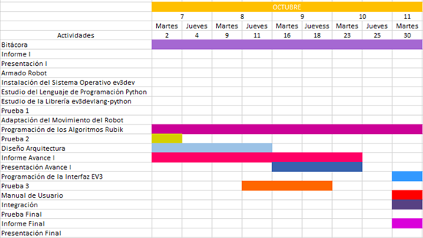

Slide 9
Especificación de Requerimientos

Slide 10
Requerimiento Funcional:
Se implementará un robot el cual se va a comunicar vía Wifi con el computador, por tanto le permitirá al usuario poder elegir algoritmos mediante una interfaz gráfica desarrollada en él.
La interfaz gráfica tendrá las opciones necesarias de dichos algoritmos para resolver el cubo.
El robot podrá ejecutar más cinco algoritmos con la ayuda de la persona.
Requerimiento No Funcional:
Requerimientos No Funcionales: Cada movimiento que ejecutará el robot deberá realizarse en un tiempo prudente.
El sistema debe contar con manuales de usuario estructurados adecuadamente.
El sistema debe poseer un buen diseño de interfaces gráficas.

Slide 11
Modelo de Arquitectura

Slide 13
Interfaz

Slide 15
Descripción de los programas

Slide 17
Interacción entre programas

Slide 19
Estado actual del proyecto

Slide 20
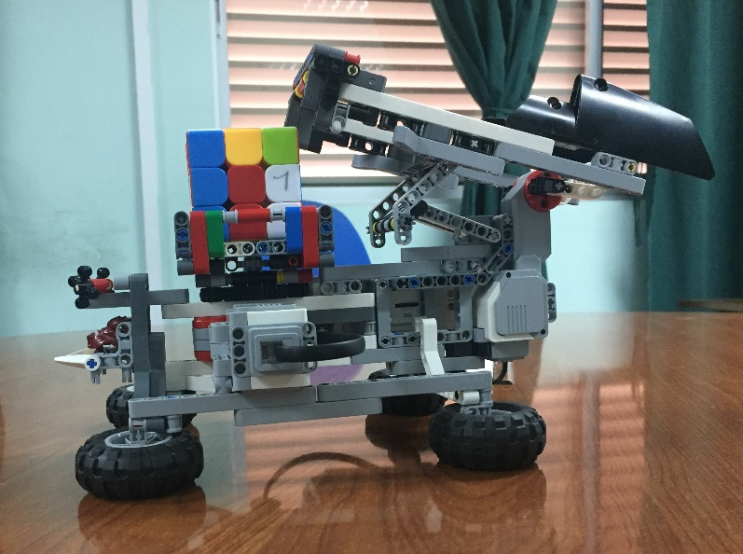
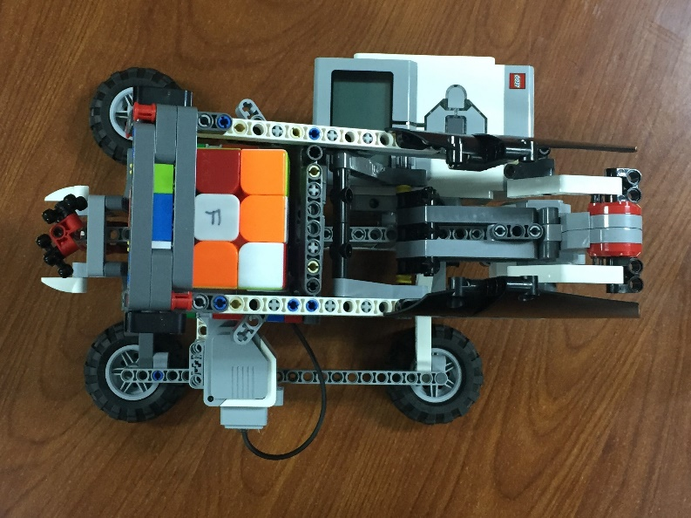

Slide 21
Problemas encontrados

Slide 22
Problemas encontrados | Soluciones propuestas
Fallo en el sistema operativo | Formatear la tarjeta SD y volver a instalar el sistema operativo
Conexión del robot con el computador | No se ha encontrado hasta ahora una solución factible.

Slide 23
Conclusión

